Slide 1
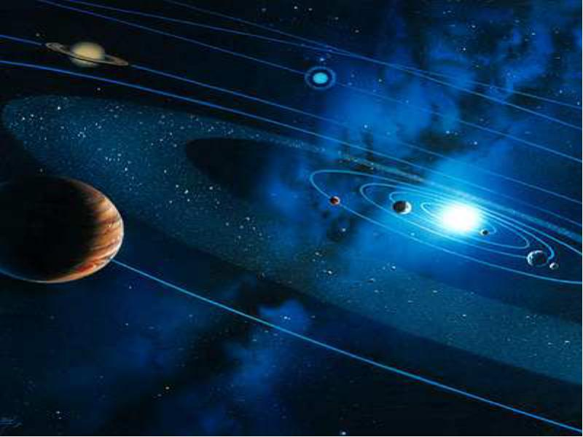
Планети земної групи

Slide 2
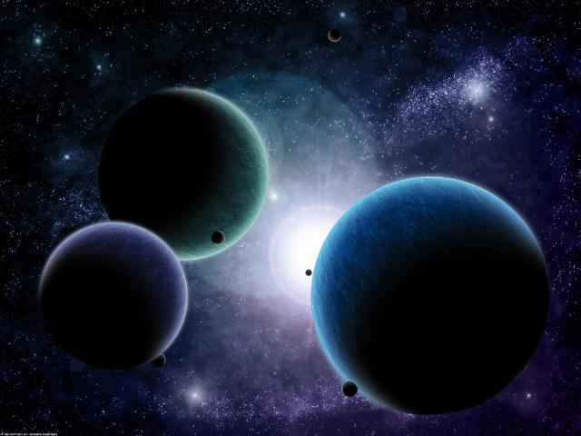
Планети земної групи – чотири планети Сонячної системи: Меркурій, Венера, Земля та Марс

Slide 3
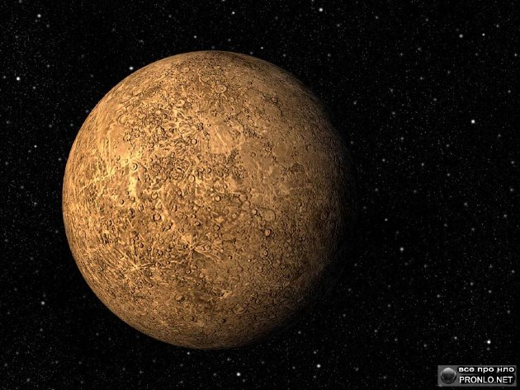
Мерку́рій — найближча до Сонця велика планета Сонячної системи. Обертається довкола Сонця за 87,969 земних діб

Slide 4
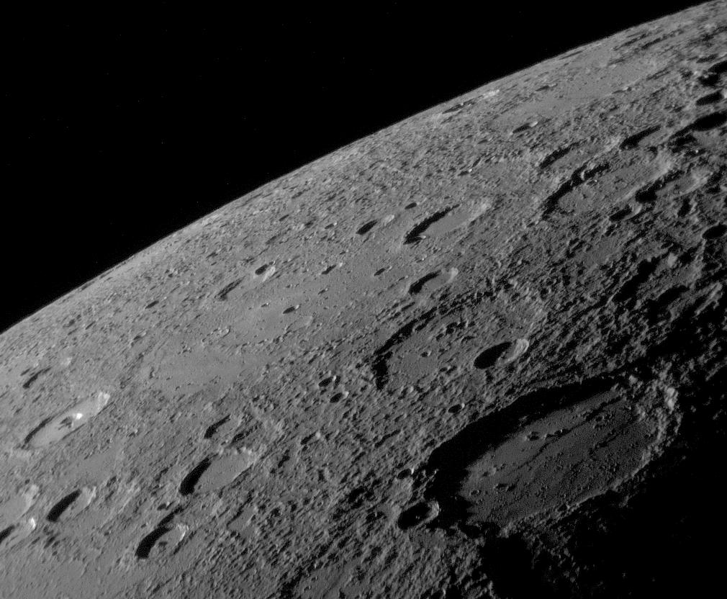
Меркурій обертається навколо Сонця доволі витягнутою еліптичною орбітою, площина якої нахилена до площини екліптики під кутом 7°00'15". Відстань від Меркурія до Сонця змінюється від 46,08 млн км до 68,86 млн км. Період обертання навколо Сонця (меркуріанський рік) становить 87,97 земної доби, а середній інтервал між однаковими фазами (синодичний період) — 115,9 земної доби. Відстань до Меркурія від Землі змінюється від 82 до 217 млн км. Максимальний кутовий розмір планети при спостереженні з Землі становить 13", мінімальний — 5". Середня швидкість руху Меркурія орбітою навколо Сонця — 47,89 км/с.
Період обертання Меркурія навколо своєї осі дорівнює 58,646 діб, що становить 2/3 від періоду обертання навколо Сонця. Обертання Меркурія навколо Сонця та його власне обертання призводять до того, що тривалість сонячної доби на планеті дорівнює 3 зоряним меркуріанським добам або 2 меркуріанським рокам і становить близько 175,92 земної доби. Обертання Меркурія є результатом дії припливного тертя і крутного моменту гравітаційних сил з боку Сонця, зумовленого тим, що на Меркурії розподіл мас не є строго концентричним (центр маси зсунуто щодо геометричного центру планети).
Вісь обертання Меркурія нахилена до площини його орбіти не більш ніж на 3°тому помітних сезонних змін на цій планеті не повинно існувати.

Slide 5
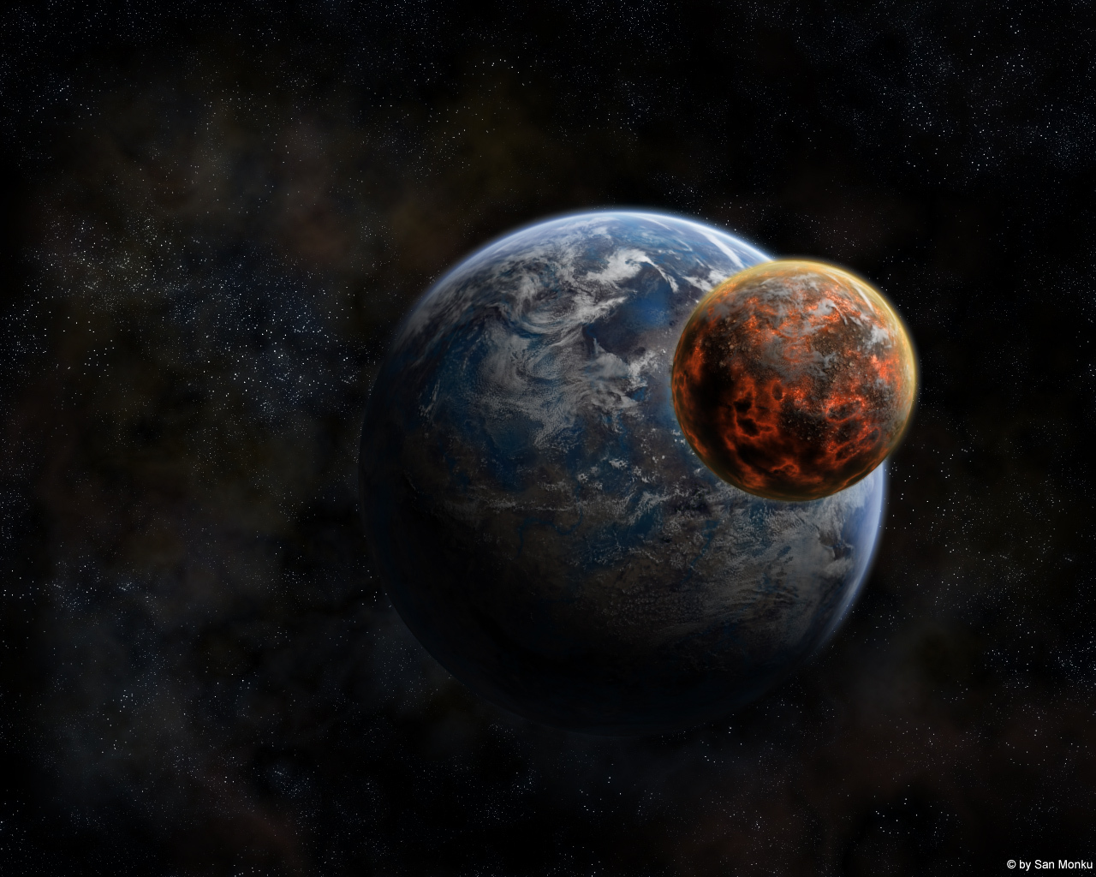
Розміри, форма і маса
За формою Меркурій близький до кулі з екваторіальним радіусом (2440 ± 2) км, що приблизно в 2,6 раза менше, ніж у Землі. Різниця півосей екваторіального еліпсу планети становить десь 1 км; екваторіальне і полярне стискання незначні. Відхилення геометричного центру планети (кулі) від центру мас — у межах 1,5 кілометри. Площа поверхні Меркурія в 6,8 разів, а об'єм — у 17,8 разів менші, ніж Землі.
Маса Меркурія дорівнює 3,31·1023 кг, що приблизно в 18 разів менше за масу Землі. Середня густина близька до земної і становить 5,44 г/см³. Прискорення вільного падіння поблизу поверхні — 3,7 м/с2.

Slide 6
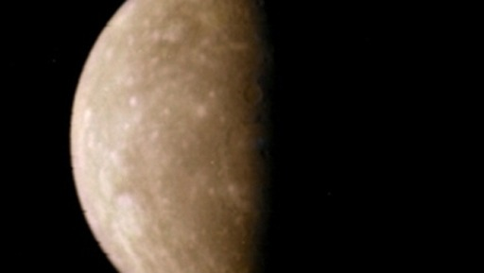
Цікаві факти
Меркурій — найшвидша планета в Сонячній Системі, вона рухається орбітою навколо Сонця з середньою швидкістю 47,87 км/с, що майже вдвічі більше швидкості Землі. Така швидкість і той факт, що Меркурій розміщений ближче до Сонця, ніж Земля, приводять до того, що один рік на Меркурії (час його повного оберту навколо Сонця) становить усього 87,99 днів.
Меркурій — вельми складний об'єкт для спостереження у високих широтах Землі через те, що він завжди спостерігається при сході або заході Сонця, і досить низько над горизонтом (особливо в північних широтах). Період його найкращої видимості (елонгація) настає декілька разів на рік і триває близько 10 днів. Проте навіть у ці періоди побачити Меркурій неозброєним оком непросто (неяскрава зірка на досить світлому фоні неба). Існує історія про те, що Миколай Коперник, спостерігаючи астрономічні об'єкти в умовах північних широт та туманного клімату Прибалтики, жалкував, що за все життя так і не побачив Меркурія. У низьких широтах Меркурій спостерігається краще.
На Меркурії не існує пір року в тому сенсі, що ми розуміємо під цим поняттям на Землі. Це відбувається через те, що вісь обертання планети лежить майже під прямим кутом до площини орбіти. Як наслідок, поряд з полюсами є ділянки, до яких сонячні промені не доходять ніколи. Дослідження, здійснене радіотелескопом Аресібо, дозволяє припустити, що в цих холодних та темних зонах є льодовики. Льодовиковий шар може досягати 2 м і вкритий шаром пилу.

Slide 7
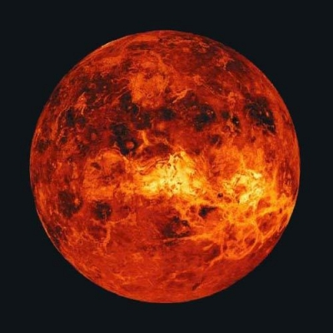
Венера
Вене́ра — друга внутрішня планета Сонячної системи з періодом обертання навколо Сонця в 224,7 земних діб

Slide 8
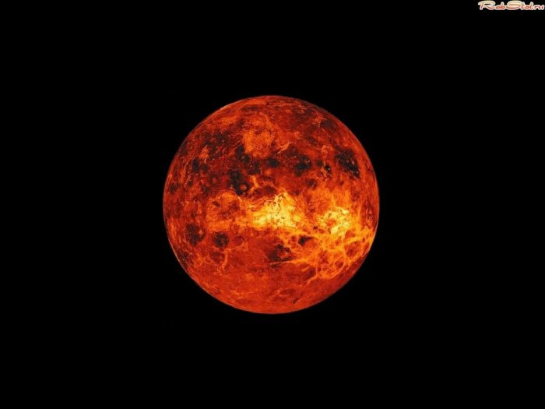
Планетарні характеристики
Орбіта Венери ближча до кола, ніж орбіта будь-якої іншої планети Сонячної системи.
Венера обертається навколо своєї осі в зворотному напрямку до обертання навколо Сонця, на відміну від Землі та інших планет. Сидеричний період обертання Венери навколо своєї осі (зоряна доба) становить 243,018 земної доби. Тривалість сонячної доби на планеті становить близько 116,75 земних діб.

Slide 9
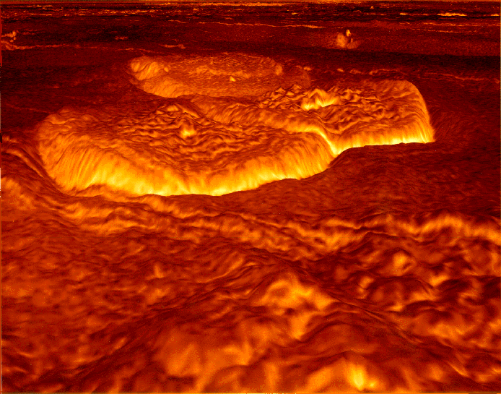
Дослідження цієї планети надзвичайно ускладнене через її дуже щільну і могутню атмосферу, що складається на 95% з молекул вуглекислого газу С02, приблизно 2% азоту й інертних газів, близько 0,1% кисню, невеликої кількості окису карбону, хромоводню й фтороводню, і 0,1% водяної пари.
Діаметр Венери - 12 100 км (95% діаметра Землі), маса - 81,5% маси Землі, або 1/408 400 маси Сонця, температура біля поверхні Венери сягає 747 К, а тиск 90 атм. Знову ж через дуже щільний хмарний шар, що огортає цю планету, довго не вдавалося встановити період обертання Венери. Тільки за допомогою радіолокації з'ясували, що він дорівнює 243,2 доби, причому Венера обертається в зворотний бік у порівнянні із Землею й іншими планетами.

Slide 10
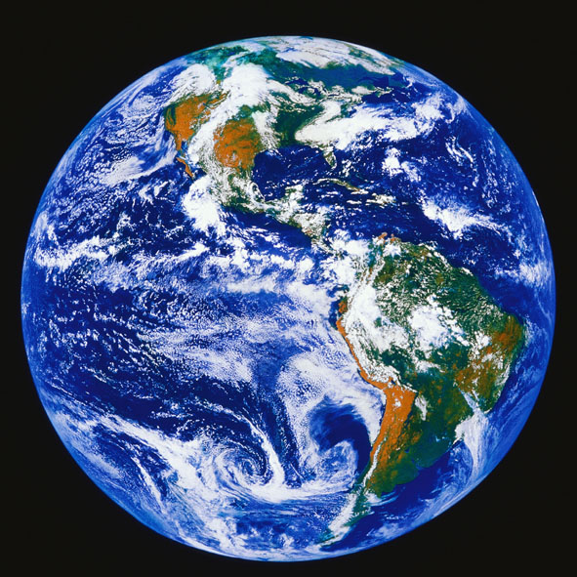
Земля
— третя від Сонця планета Сонячної системи, єдина планета, на якій відоме життя, домівка людства. Земля належить до планет земної групи і є найбільшою з цих планет у Сонячній системі

Slide 11
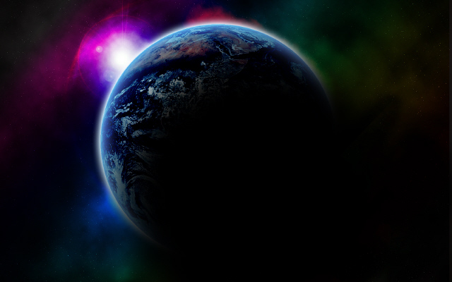
Планетарні характеристики
Земля обертається навколо Сонця еліптичною орбітою (дуже близькою до колової) із середньою швидкістю 29 785 м/с на середній відстані 149,6 млн км із періодом, що приблизно дорівнює 365,24 доби (зоряний рік). Земля має супутник — Місяць, який обертається навколо Землі на середній відстані 384 400 км. Нахил земної осі до площини екліптики становить 66°33′22″. Період обертання планети навколо своєї осі 23 год 56 хв 4,1 с. Обертання навколо своєї осі викликає зміну дня і ночі, а нахил осі до екліптики разом із обертанням навколо Сонця — зміну пір року.
Форма Землі — геоїд. Середній радіус Землі становить 6371,032 км, екваторіальний — 6378,16 км. Площа поверхні земної кулі 510 млн км², об'єм — 1,083·1012 км³, середня густина — 5518 кг/м³. Маса Землі становить 5976·1021 кг. Земля має магнітне і тісно пов'язане з ним електричне поля. Гравітаційне поле Землі зумовлює її близьку до сферичної форму й існування атмосфери.

Slide 12
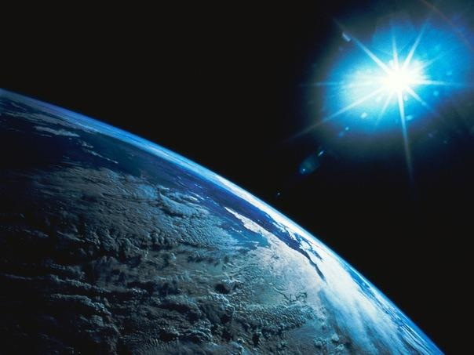
Положення у Сонячній системі
Земля — відкрита система в космосі, вона постійно взаємодіє з навколишнім космічним середовищем: отримує енергію від Сонця, випромінює тепло. На планету постійно потрапляють метеори, космічний пил, зрідка метеорити та комети. Планета постійно перебуває під впливом сонячного вітру (потік іонізованих атомів водню 90 % та гелію 10 % зі швидкістю 350–450 км/с врізається в магнітосферу) та космічного випромінювання (потік високоенергетичних ядер водню). Земля постійно гравітаційно взаємодіє з Місяцем та Сонцем (в значно меншій мірі з іншими планетами Сонячної планети), що обумовлює припливні явища.

Slide 13
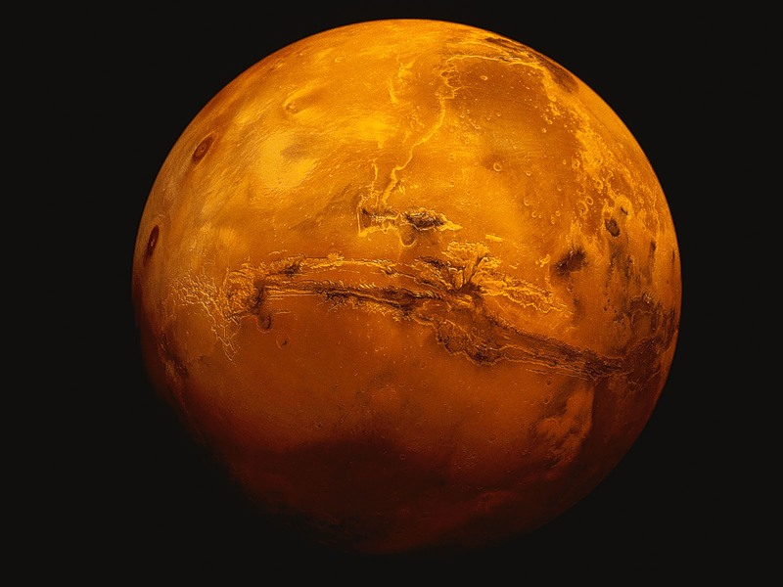
Марс
Марс — четверта планета Сонячної системи за відстанню від Сонця й сьома за розміром і масою

Slide 14
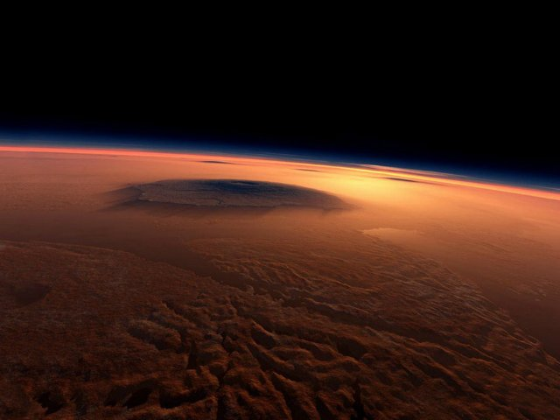
Марс — планета земного типу з розрідженою атмосферою. На Марсі є метеоритні кратери, як на Місяці, вулкани, долини і пустелі, подібні до земних. Тут розташована гора Олімп (22 км), найвища відома гора в Сонячній системі, і Долина Марінер — величезна рифтоподібна система каньйонів. На додаток до географічних особливостей — період обертання Марса і сезонні цикли також подібні до земних..
Марс — невелика планета, більша за Меркурій, але майже вдвічі менша від Землі за діаметром. Марс має екваторіальний радіус 3 396 км і середній полярний радіус 3 379 км, обидва значення точно визначені космічним апаратом «Mars Global Surveyor», який почав свою місію на орбіті навколо планети 1999 року. Маса Марса становить 6418×1023 кг, що вдесятеро менше за масу Землі, а прискорення вільного падіння на його поверхні — 3,72 м/с². Це означає, що об'єкти на Марсі важать лише третину своєї земної ваги.

Slide 15
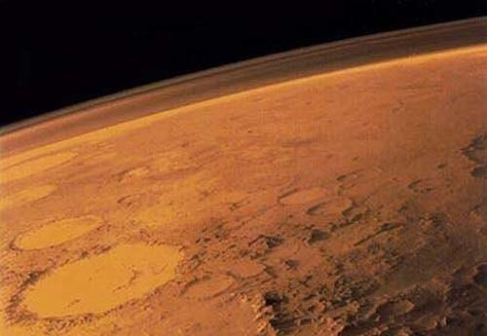
Температурний режим й атмосфера
Марс під час пилової бурі 28 жовтня 2005 року. Фотографію зроблено Космічним телескопом ім. Едвіна Хаббла
Через більшу віддаленість від Сонця Марс отримує на 57 % менше енергії, у порівнянні з тією, що одержує Земля. Середньорічна температура там −60° С. Температура поверхні протягом доби істотно змінюється. Наприклад, у південній півкулі на широті 50 градусів температура в середині осені змінюється від −18 градусів (опівдні) до −63 градусів (увечері). Однак, на глибині 25 м під поверхнею температура практично постійна −60° С і не залежить від сезону. Максимальні значення температури поверхні не перевищують декількох градусів вище 0, а мінімальні значення, зареєстровані на північній полярній шапці, − мінус 138 °C

Slide 16
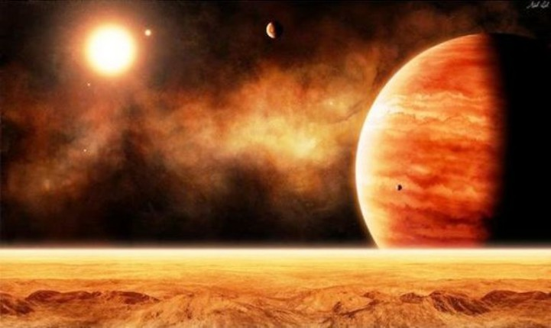
Життя на Марсі
Наразі немає наукових доказів існування життя на Марсі. Хоча припускають, що воно там може бути. Ще до початку польотів на Марс він був першим кандидатом на виявлення там позаземного життя. На Марсі було знайдено зразки льоду, що є однією з умов існування життя. За останніми відомостями, в минулому на Марсі існувала вода в рідкому стані, поверхню планети вкривали моря. Однак внаслідок нез'ясованих досі причин вона практично зникла. Цілком можливо, що ще кілька мільйонів років тому клімат на Марсі був вологішим. Доказом цього слугує рельєф планети.

